Slide 1


Área Conocimiento de Ciencias Básica y Tecnología
Departamento docente de Computación
Ingeniería en Sistemas de Información
Nombre: PlayKids Edu Company
Nombre:PlayKids
Grupo No. 3
Integrantes
25401777 Alberto Sebastián López Cruz.
25418891 Cesar David Bermúdez Campos.
25401247 José Ángel Borja Medrano.
25403425 Javier de Jesús Salinas Arteaga.
Fecha: 28/11/25

Slide 2

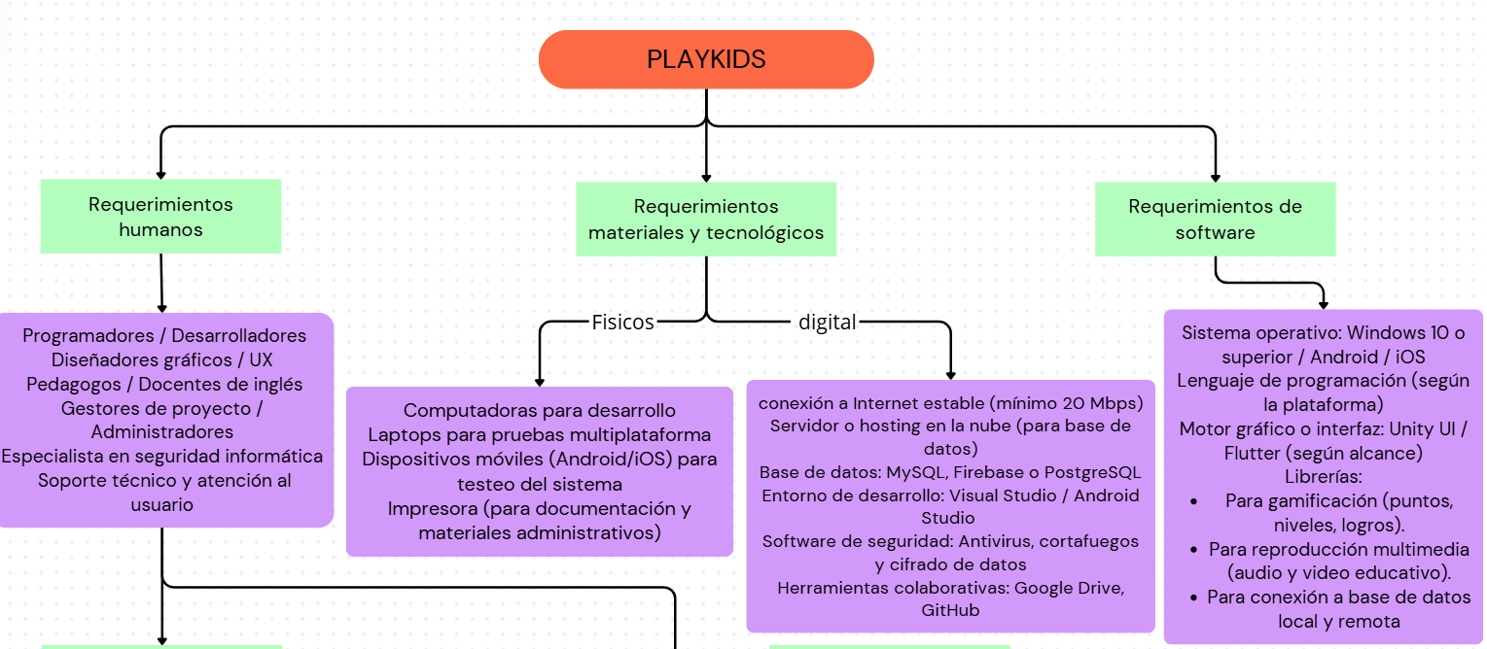


1. Análisis Estratégico
Árbol de requerimientos del sistema

Slide 3
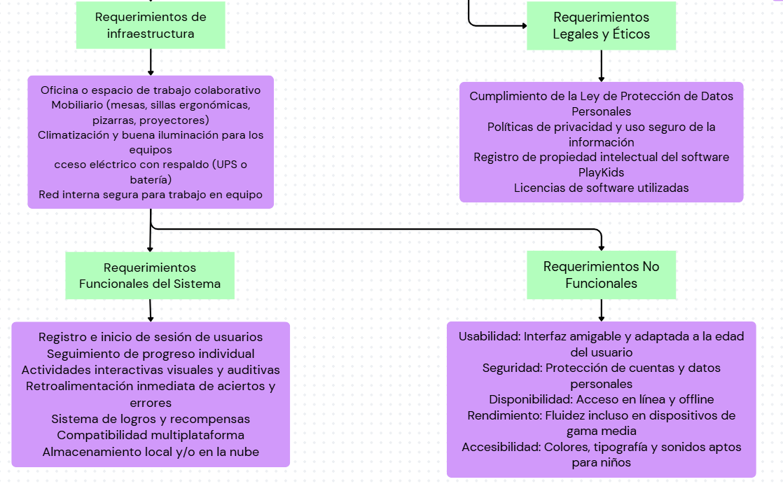
1. Análisis Estratégico
Árbol de requerimientos del sistema

Slide 4
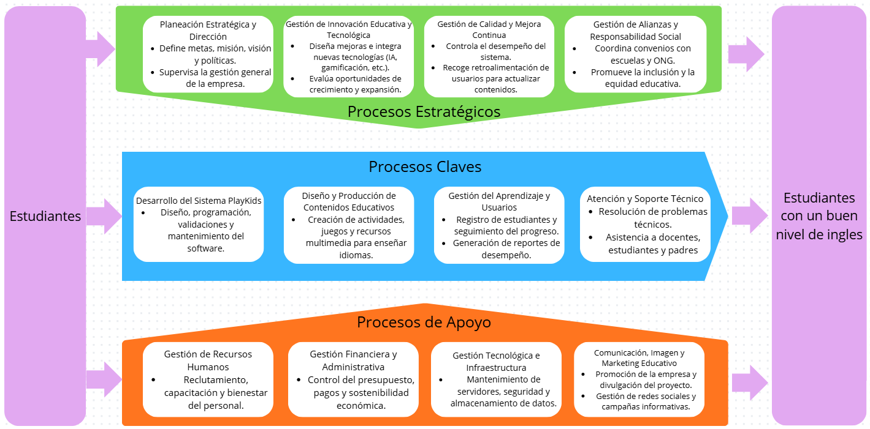
1. Análisis Estratégico
Mapa de procesos de la organización

Slide 5
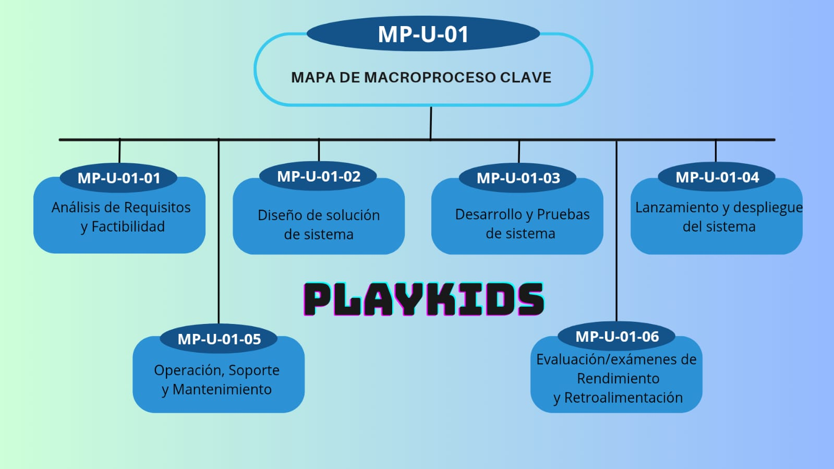
1. Análisis Estratégico
Mapeo y ficha de procesos

Slide 6
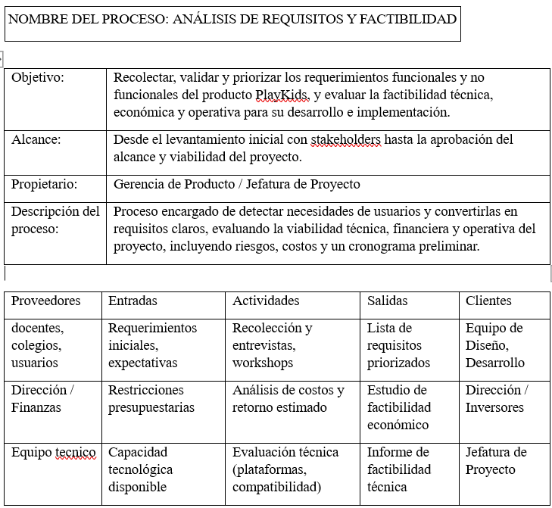
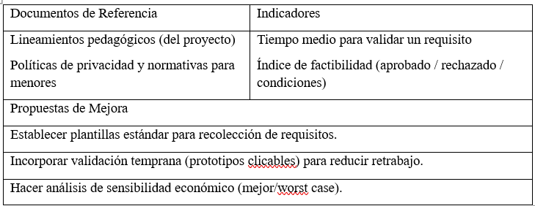
1. Análisis Estratégico
Mapeo y ficha de procesos

Slide 7
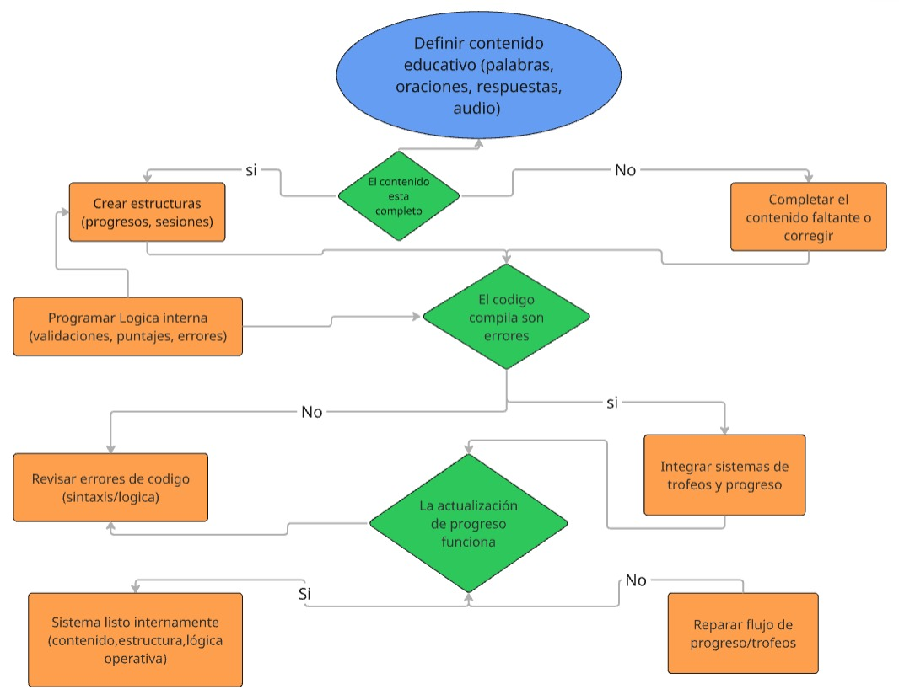
1. Análisis Estratégico
Diagrama de procesos
Proceso de Desarrollo
Este proceso abarca todo lo que sucede “detrás de cámaras”, relacionado con la construcción de la lógica del sistema, el contenido educativo y las reglas que controlan los juegos.
¿Qué se hace en este proceso?
- Definición del contenido educativo.
- Creación de estructuras internas.
- Programación de la lógica de juegos.
- Sistema de trofeos y metas.
¿Cómo se muestra esto en la aplicación?
- Aparición de oraciones.
- Generación automática de opciones.
- Actualización de puntaje.

Slide 8
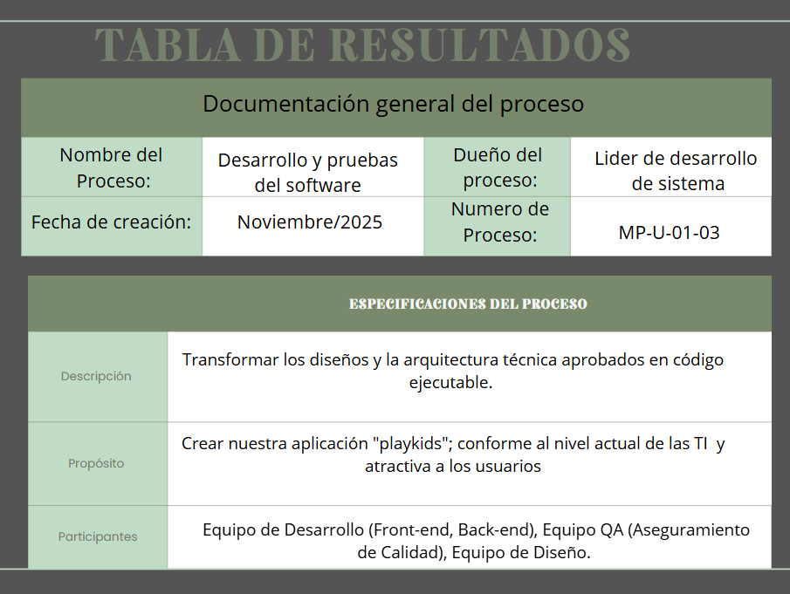
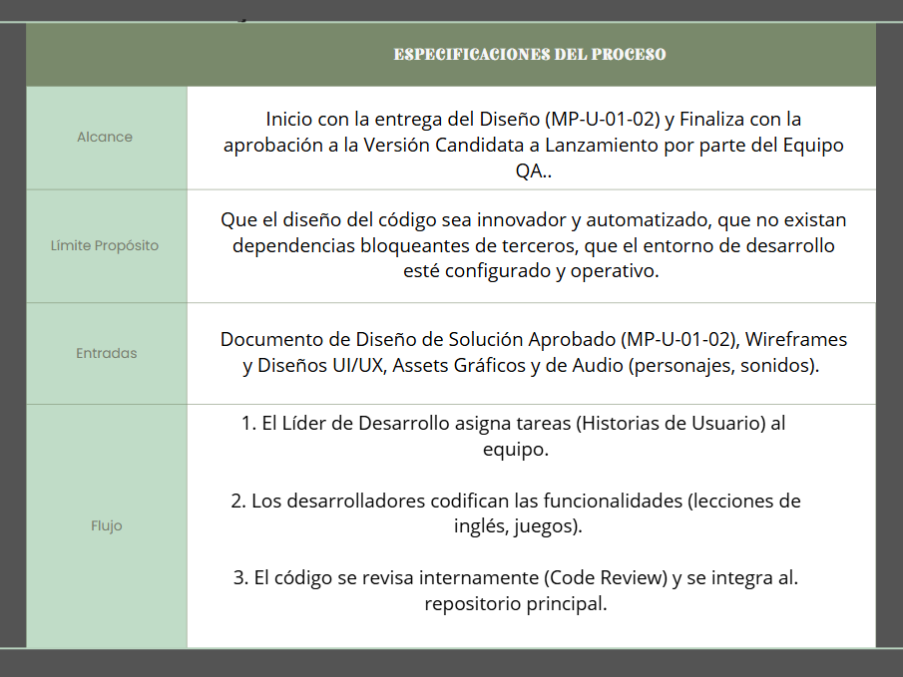
1. Análisis Estratégico
Matriz general de proceso

Slide 9
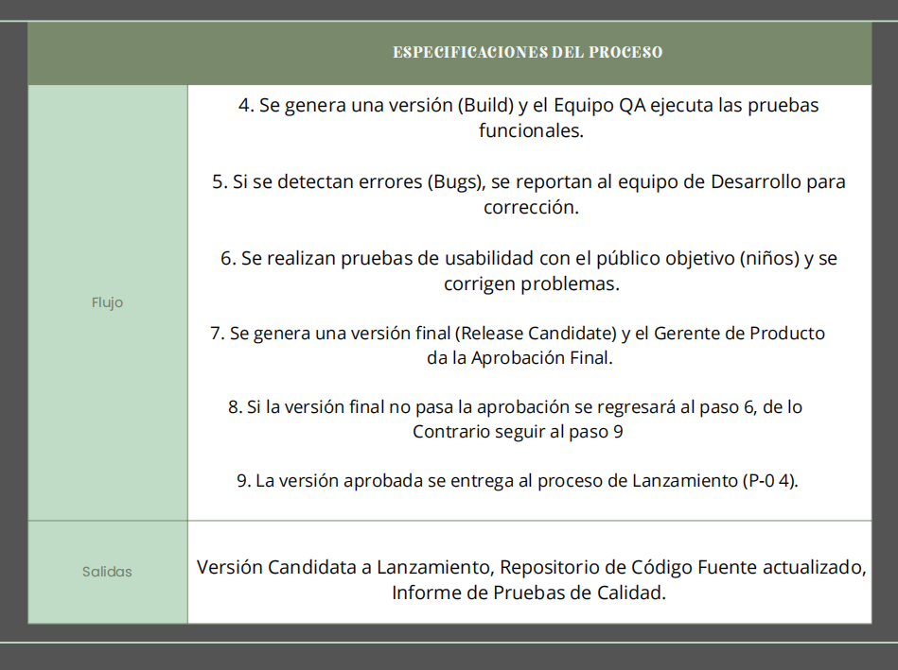
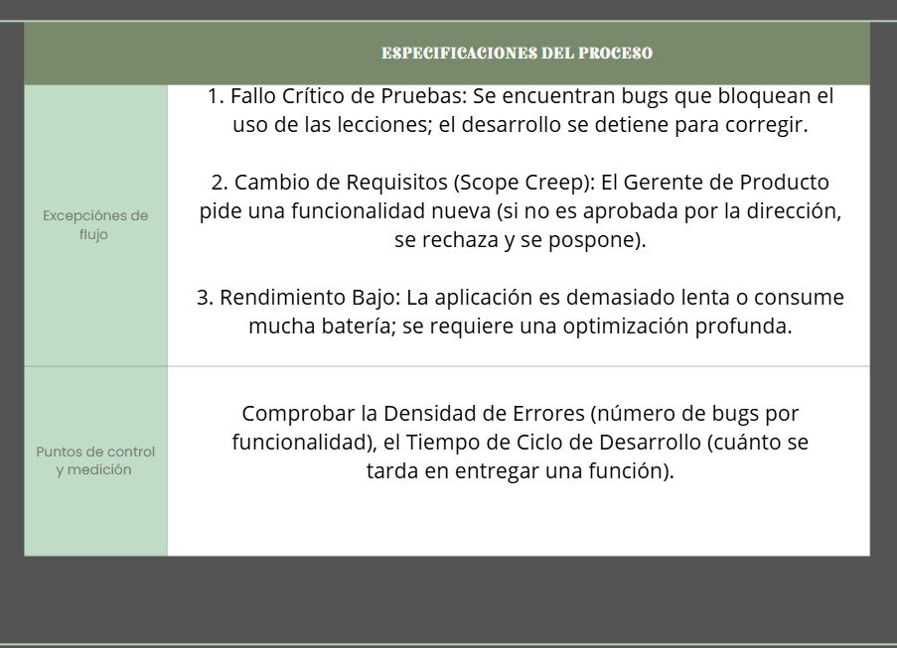
1. Análisis Estratégico
Matriz general de proceso

Slide 10
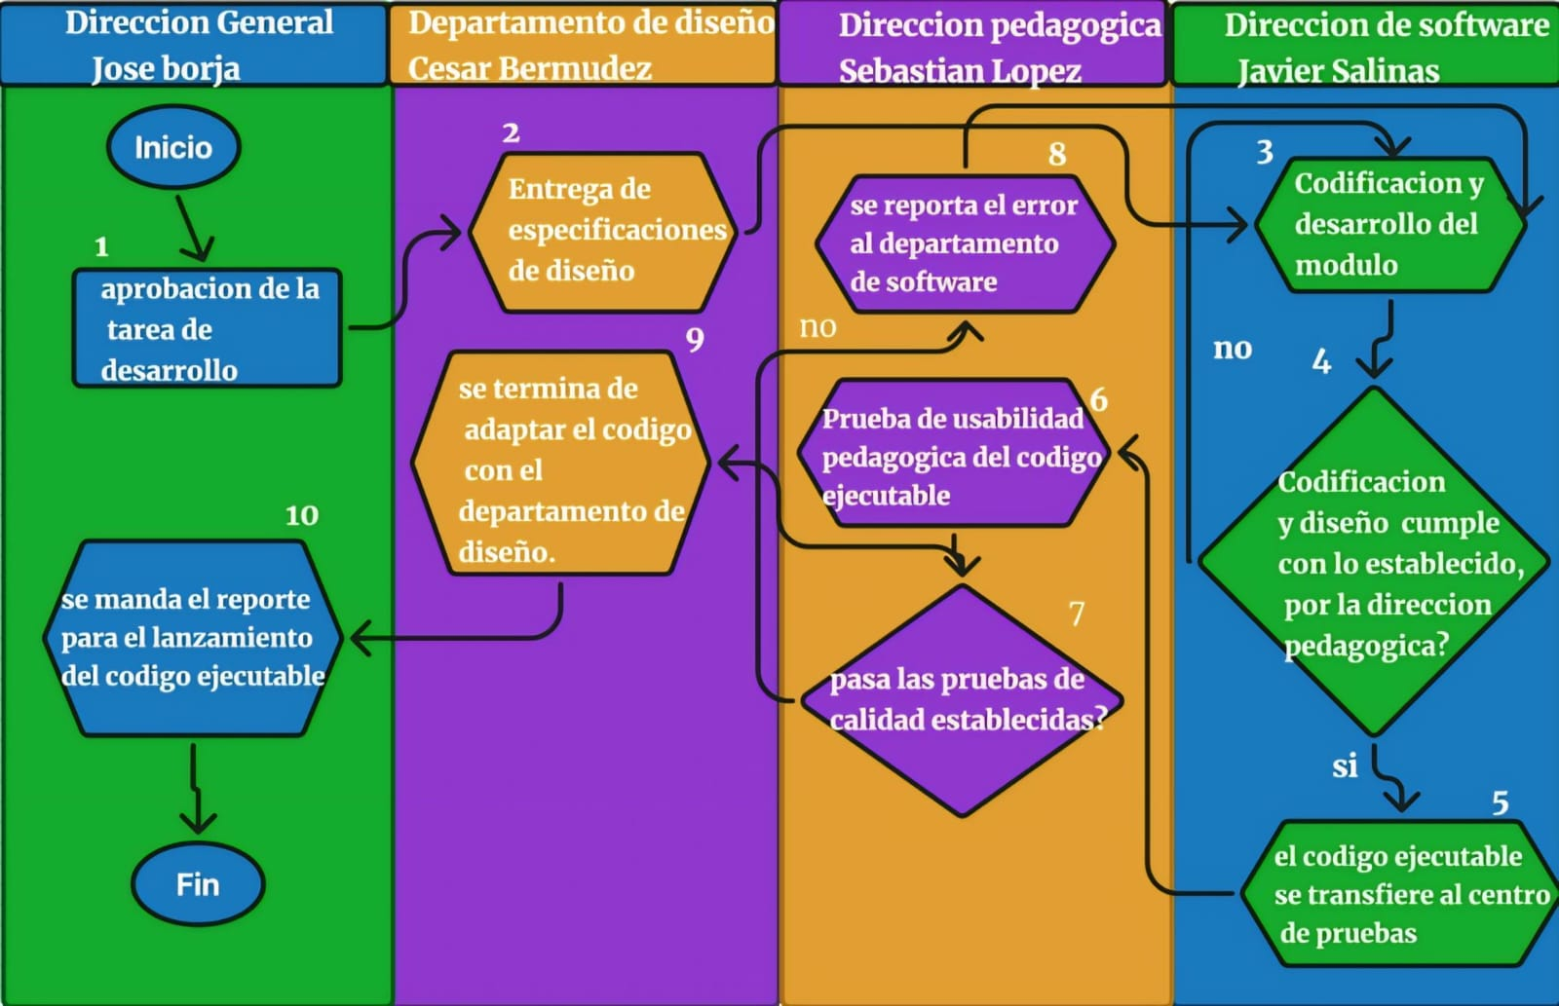
1. Análisis Estratégico
Roles, funciones e involucrados en el área

Slide 11
1. Análisis Estratégico
Análisis de equidad de género en los roles de TI
El sector de Tecnologías de la Información (TI) se ha consolidado como el motor principal de la economía global, dinamizando, facilitando satisfactoriamente muchas tareas y trabajos, pero siempre ha existido un problema, la desigualdad de género. Esto es un problema debido a que usualmente se toma a un género superior al otro, pero en realidad no es así. Nosotros playkids edu company, percibimos tanto a varones y mujeres como indispensables para el sector tecnológico debido a sus grandes aportes para el constante cambio y evolución. Debido al bajo porcentaje de mujeres existente en el área tecnológica, no pudimos conformar nuestro grupo con mujeres, mas sin embargo esperamos próximamente poder formar nuestro grupo por varones y mujeres para reforzar nuestro equipo de trabajo compartir.

Slide 12
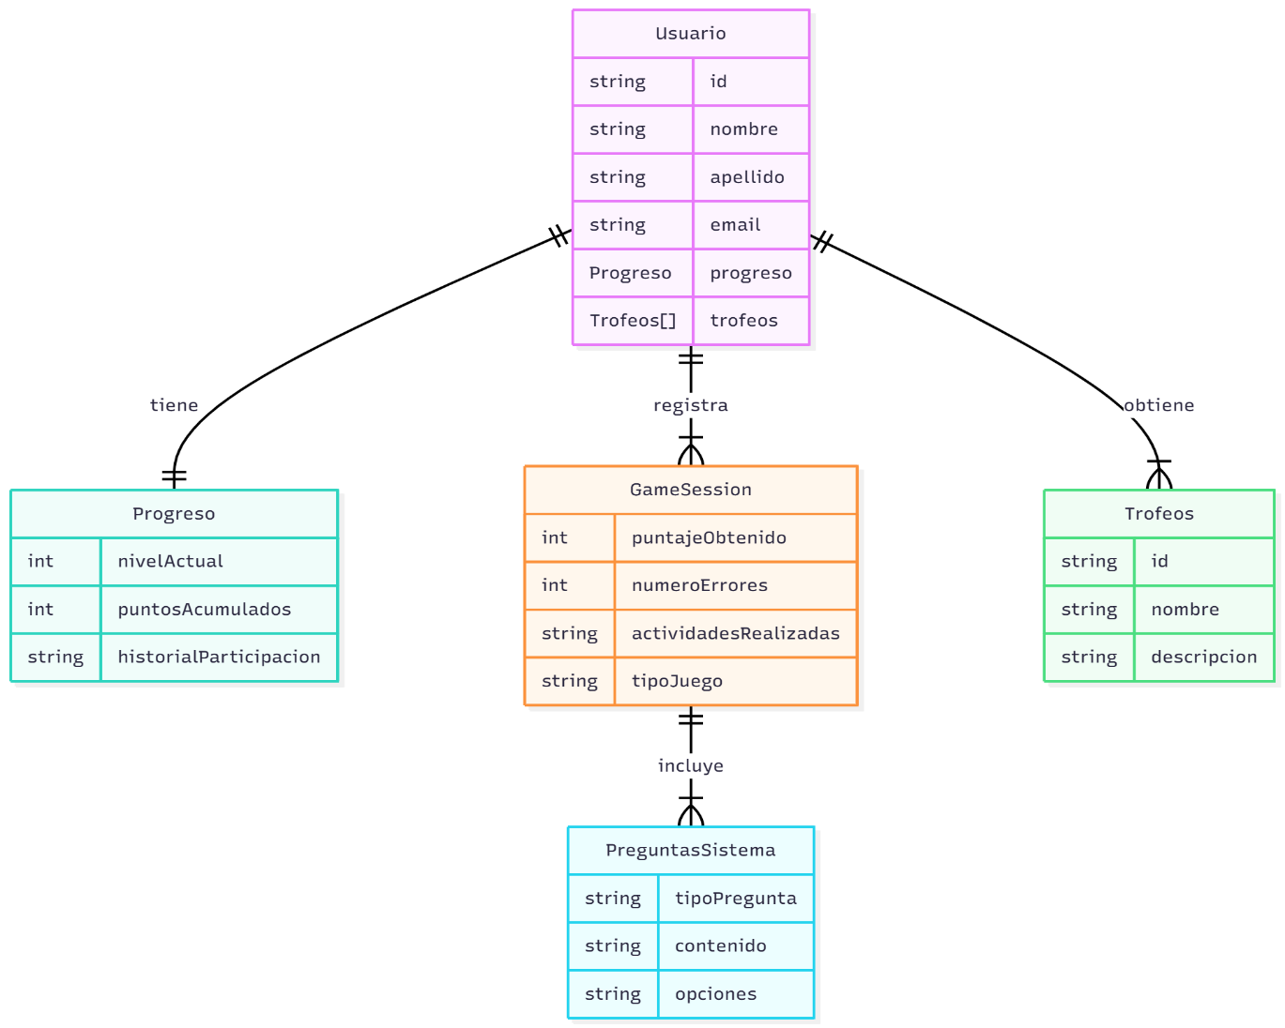
2.Análisis lógico y Diseño del Sistema de Información
Diagrama de las Structs del sistema
Usuario (User)
- Datos básicos del estudiante.
- Progreso registrado.
- Trofeos obtenidos en los juegos.
Progreso (Progress)
- Nivel actual.
- Puntos acumulados.
- Historial de participación.
Sesión de Juego (GameSession)
- Puntaje obtenido.
- Número de errores.
- Actividades realizadas.
- Tipo de juego.
Preguntas del sistema
- Oraciones (modo True/False).
- Pares de palabras (modo traducción múltiple opción).
Trofeos
- Reconocimientos obtenidos por desempeño o logros.

Slide 13
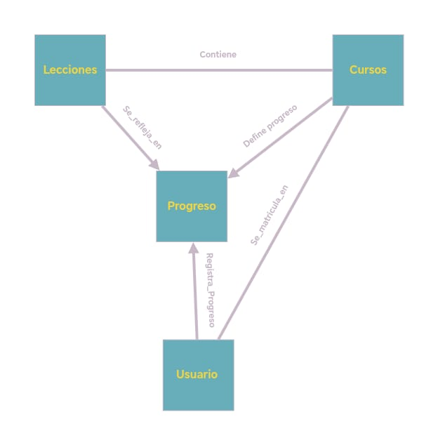
2.Análisis lógico y Diseño del Sistema de Información
Aplicación de arboles y grafos

Slide 14
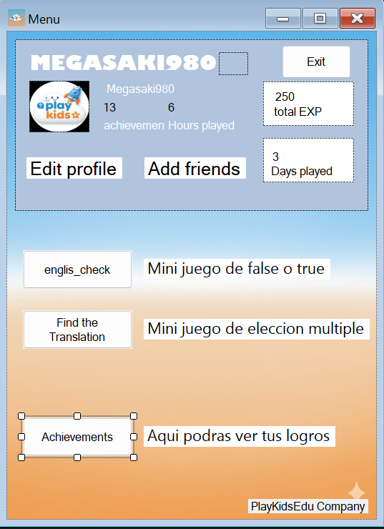
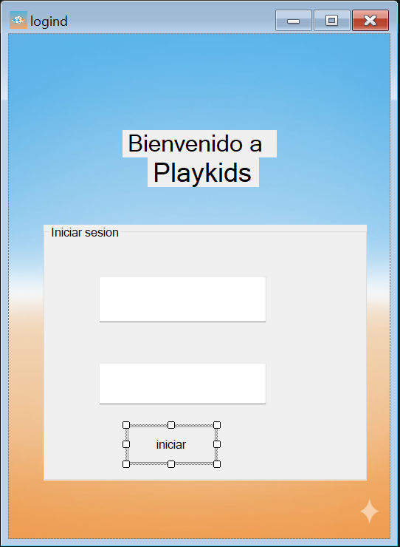
3. Resultados del Prototipo
Capturas de pantalla de la aplicación

Slide 15
3. Resultados del Prototipo
Descripción de funcionalidades principales
1. Interfaz gráfica intuitiva
Diseño enfocado en niños, con colores suaves, íconos grandes y navegación sencilla.
Menús accesibles y distribuidos por categorías de aprendizaje.
2. Actividades gamificadas
Ejercicios visuales (selección de imágenes).
Actividades auditivas (reconocimiento de sonido-palabra).
Juegos de asociación (arrastrar y soltar).
Retroalimentación inmediata para reforzar el aprendizaje.
3. Gestión básica de usuarios
Creación de perfiles simples.
Registro local del nombre, avatar y nivel alcanzado.
4. Control de progreso
Registro de resultados de cada actividad.
Indicadores de nivel (Inicial, Básico, Medio, Avanzado).
5. Multiplataforma
Compatible con computadoras, tablets y teléfonos móviles.
Optimizado para dispositivos de gama baja

Slide 16
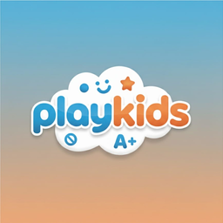
3. Resultados del Prototipo
Limitaciones actuales y posibles mejoras
El prototipo de PlayKids aún es limitado: solo tiene pocas actividades, la gestión de usuarios es muy básica y sin sincronización en la nube, lo que afecta el seguimiento del progreso. El almacenamiento local impide generar reportes completos. La interfaz funciona, pero le faltan mejores gráficos y animaciones. Además, no incluye personalización, así que no adapta el contenido al rendimiento de cada estudiante.
Se planea ampliar las actividades, agregar nuevos módulos y reforzar la gamificación. Técnicamente, se busca usar almacenamiento en la nube para sincronizar perfiles y generar reportes. También se pretende integrar IA para personalizar el aprendizaje. La interfaz se mejorará con animaciones, avatares y mejor accesibilidad. Además, se desarrollarán paneles para instituciones, funciones colaborativas y compatibilidad con LMS para hacer la plataforma más completa y escalable.

Slide 17
4.Impacto Organizacional y Ético
Análisis ético
La transformación digital en PlayKidsEdu Company busca mejorar el aprendizaje, pero siempre bajo una ética sólida que proteja a los niños y asegure un uso responsable de la tecnología. La empresa fundamenta su desarrollo en cinco principios clave: seguridad, transparencia, confiabilidad, accesibilidad y responsabilidad social.
Estos valores guían todo el proceso: proteger datos con medidas fuertes, explicar claramente cómo funcionan los sistemas, garantizar software estable y de calidad, asegurar que la plataforma funcione para todos sin importar sus recursos, y diseñar tecnología que aporte al bienestar y desarrollo integral de los estudiantes. Con esto, PlayKidsEdu asegura una innovación segura, justa y alineada con su compromiso educativo.

Slide 18
5.Conclusiones y lecciones aprendidas
Síntesis de aprendizaje organizacional
PlayKidsEdu Company fortaleció su cultura interna al trabajar con equipos de tecnología, pedagogía y diseño, aprendiendo a coordinarse, planificar y tomar decisiones con enfoque en equidad, calidad e innovación, los valores que guían a la empresa. Su aprendizaje organizacional se ve en cinco puntos clave: identificar la falta de recursos inclusivos, formar un equipo multidisciplinario, comprometerse con la educación de calidad, operar bajo un modelo gratuito y sin fines de lucro, y mantener una visión estratégica para liderar soluciones EdTech en Latinoamérica. En resumen: aprendieron a organizarse, trabajar con propósito y sostener una misión social clara.
El desarrollo de PlayKids permitió al equipo dominar diseño de sistemas interactivos, uso de estructuras de datos, programación modular y validaciones. La app se construyó bajo el modelo Entrada–Proceso–Salida y como un sistema KMS, gestionando contenido educativo con lógica y seguimiento del progreso. También integraron gamificación, recursos visuales y auditivos, y manejo de usuarios, logrando un software educativo multiplataforma, accesible y funcional para el aprendizaje de idiomas.

Slide 19
5.Conclusiones y lecciones aprendidas
Grado de cumplimiento de los objetivos
Del Emprendimiento:
PlayKidsEdu cumplió sus metas: consolidó su propósito social y educativo, creó un modelo organizativo coherente y validó su propuesta como emprendimiento EdTech viable. Sus logros clave incluyen: enfocarse en la equidad y accesibilidad, operar gratis y sin fines de lucro, alinearse con el ODS 4, y trabajar con un equipo multidisciplinario que une lo técnico y lo pedagógico.
Del Primer Producto: PlayKids
PlayKids alcanzó sus objetivos iniciales con un prototipo funcional, gamificado y multiplataforma que demuestra su viabilidad técnica y pedagógica. Cumplió con: aplicar gamificación, registrar el progreso con estructuras de datos, integrar un diseño pedagógico sólido y mantenerse como herramienta gratuita e inclusiva. Solo falta probarla en escenarios reales para escalarla y pulirla.

Slide 20
5.Conclusiones y lecciones aprendidas
Perspectivas de mejora y escalabilidad
Escalabilidad Vertical:
PlayKidsEdu planea integrar IA, analítica de datos y nube para personalizar el aprendizaje, manejar grandes volúmenes de información y permitir acceso desde cualquier dispositivo. También desarrollará paneles para docentes y administradores, con reportes y métricas que apoyen decisiones pedagógicas basadas en datos.
Perspectivas de Mejora:
PlayKidsEdu busca mejorar la interfaz, reforzar la gamificación y añadir evaluación automática y funciones colaborativas.
Mejoras funcionales: personalización con IA, gamificación más profunda y paneles para docentes.
Mejoras técnicas: mejor rendimiento, mayor seguridad de datos y conexión con LMS como Moodle o Classroom.
Escalabilidad Horizontal:
La empresa puede expandirse hacia nuevas áreas como matemáticas, ciencias o lectura, adaptando PlayKids a distintas edades y niveles educativos. También contempla alianzas con escuelas, ONGs y ministerios, llevando la plataforma a comunidades de bajos recursos y ampliando su impacto social.

Slide 21
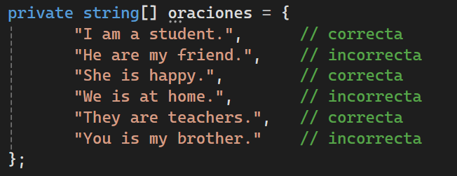
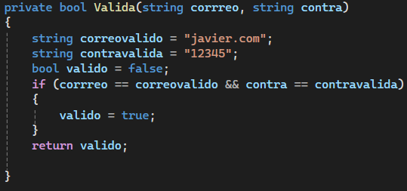
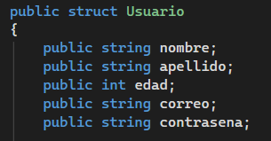
6.Desarrollo Técnico
Manejo de estructuras de datos
Algoritmos aplicados

Slide 22
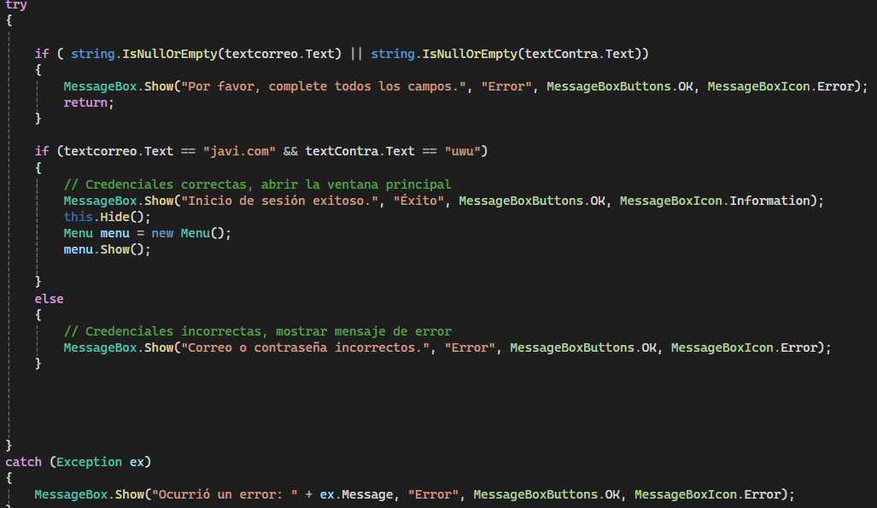
6.Desarrollo Técnico
Integración de componentes en un programa funcional

Slide 23

¡Universidad del Pueblo y para el pueblo!

